Slide 1

前言
今天介绍DEH的基本知识, 分三个方面来讲,第一部分,介绍DEH系统的概述及我厂DEH系统的基本组成, 第二部分讲解DEH系统的基本功能,其中涉及到DEH系统的一些常用的功能,可能要详细介绍,第三部分介绍挂闸与跳闸的动作过程,第四部分为DEH系统控制的各主汽门,调门的开关指令的来源,指令的形成。由于这部分比较抽象,不太容易理解,我想我从各阀门控制输出指令产生及来源由后向前推,请大家顺着我的思路由后向前来理解,这样可能好理解一些,在这部分中如果明白了,下一部分的DEH常见的一些问题也就迎刃而解了。第五部分就针对我厂运行中DEH所出现的一些问题进行分析,运行操作应注意的一些问题。第六部分为讨论时间,我们大家在日常的工作中所遇到的一些问题或个人对DEH的理解,经验向大家介绍,共同提高。

Slide 2


其中第一部分DEH的概述和第二部分DEH的功能,参考了一些资料,后面的几部分是我个人对DEH系统的理解和个人的经验总结,为了加强运行人员的理解,我将“目标值（DEMAND）”，“给定值（REFDMD）”，“流量（FDEM）”用自己的话进行了定义，定义的不全面，仅供运行人员参考。今天讲课的主要目的是让大家对各阀门动作的过程有一个初步的了解，特别是在并网过程中中调门的开度变化过程，运行中出现的一些问题的原因及解决建议，在转速或负荷一定的情况下，蒸汽的参数与阀门开度的关系，希望能对大家今后的工作有一些帮助。由于自己的水平有限，在讲课的过程当中大家如发现有讲错的地方或更好的建议，请及时提出，以免误导大家。

Slide 3

DEH系统概述
汽轮机数字电液控制系统DEH（Digital electric-Hydraulic Control System）是汽轮机特别是大型汽轮机必不可少的控制系统，是电厂自动化系统最重要的组成部分之一。它集计算计控制技术与液压控制技术于一体，充分体现了计算机控制的精确与便利及液压控制系统的快速响应，安全，驱动力强。

Slide 4

DEH组成
DEH主要有计算机控制部分（习惯上称DEH）与液压控制部分（EH）组成。DEH完成控制逻辑、算法、及人机接口。根据对汽轮发电机各种参数的数据采集，通过一定的控制策略，最终输出到阀门的控制指令通过EH系统驱动阀门，完成对机组的控制。人机接口是操作人员或系统工程师与DEH系统的人机界面。操作员通过操作员站对DEH进行操作，给出汽轮机的运行方式及控制目标值进行各种实验，进行回路投切等。一般均配一个硬件手操盘，以便在DEH故障时可通过手操盘操作，维持机组的运行。系统工程师通过工程师站对系统进行维护及控制策略组态。在DEH-ⅠⅠⅠA中工程师站与操作员站配制基本相同，是可以同用的，只是赋予的级别不一样。

Slide 5

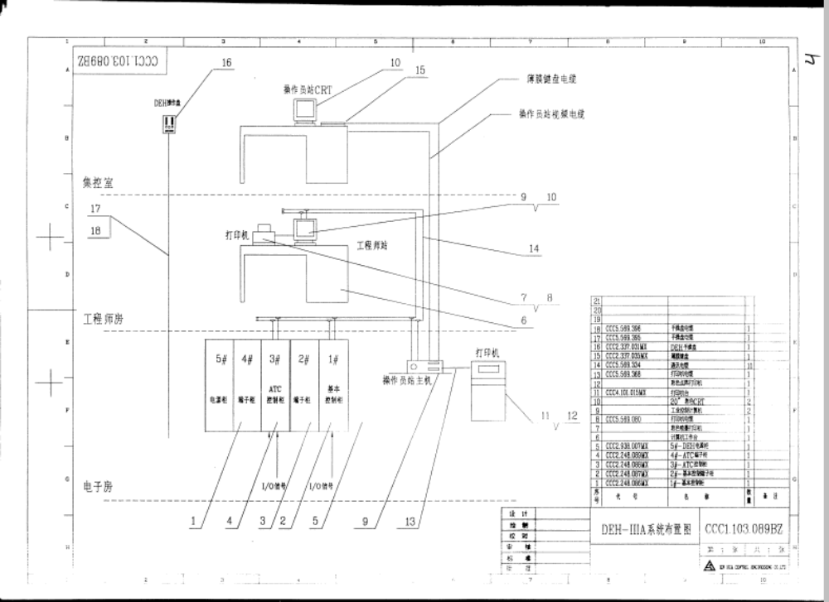

Slide 6
DEH组成
通常DEH配置包括机柜、工程师站、操作员站及手操盘。DEH机柜有一个基本控制柜，包括一对DPU，一个阀门控制站，一个超速保护站及几个I/O采集站。一个端子柜用于安装端子板。现场信号接到端子板的端子，经过内部电缆接到相应的I/O卡。对我厂，需要配汽轮机自启动（ATC)，所以，再配2个机柜，控制柜放置ATC的DPU及I/O站，端子柜的端子板与I/O卡对应。另外我厂还配置一个电源柜，一共是5个机柜。
各种DEH的主要控制回路基本相同。阀门控制站的配置与系统所配置的调节型油动机相适应，即一个油动机对应一块阀门控制卡（VCC卡)，各种阀门之间协调动作及控制切换。对于全开全关型的阀门执行机构，如中压主汽门，不使用VCC卡，而用开关量控制。

Slide 7
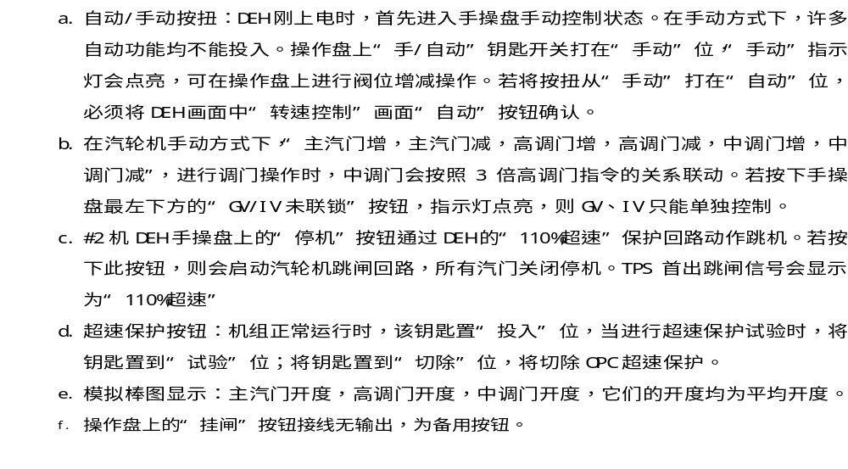
手操盘使用介绍

Slide 8

EH系统
EH系统是DEH的执行机构。主要包括供油装置（EH油泵，EH油箱)，油管路及附件（蓄能器)，执行机构（油动机)，危机遮断系统等。供油系统为系统提供压力油。执行机构响应DEH的指令信号，控制油动机的位置，以调节汽轮机各蒸汽阀的开度从而控制汽轮机运行。危机遮断系统响应控制系统或汽轮机保护系统发出的指令，DEH发出超速控制及超速保护控制信号是，就紧急关闭调节阀，当汽轮机保护系统发出停机信号市，或机械超速等动作引起汽轮机安全油泄去时，危机遮断系统就紧急关闭全部汽轮机蒸汽进汽门，使机组安全停机。
EH油系统主要是指高压抗燃油系统，液压油采用抗燃油，有独立供油装置提供，与汽机透平油的接口为隔膜阀。抗燃油的工作压力为14.5Mpa。当透平油压力低于一定的压力时，隔膜阀动作，从而泄掉高压抗燃油，使汽轮机的全部进汽门关闭，实现停机。

Slide 9
油动机及安全油
油动机为单侧进油的形式。即开启靠液压的压力，关闭靠弹簧力，以保证机组在控制系统故障时阀门处于安全位置。油动机主要有调节型、开关型两种。高、中压调门，高压主汽门为调节型，中压主汽门为开关型。调节型油动机通过伺服阀控制到精确位置，以保证机组控制的精度。开关型油动机仅全开全关，由电磁阀控制。我厂仅中压主汽门为开关型。其它均为调节型。
调门的安全油为OPC安全油，主汽门的安全油为AST安全油，OPC安全油泄去时，仅关闭所有的调门，AST安全油泄去时关闭所有的主汽门和调门。OPC油通过OPC电磁阀控制，电磁阀电源为110V直流，直接由DEH控制。AST油通过隔膜阀或AST电磁阀控制，隔膜阀由透平油控制，AST电磁阀电源为110V交流，由TPS控制，当AST电磁阀动作或隔膜阀动作，均泄去AST油，实现停机。

Slide 10
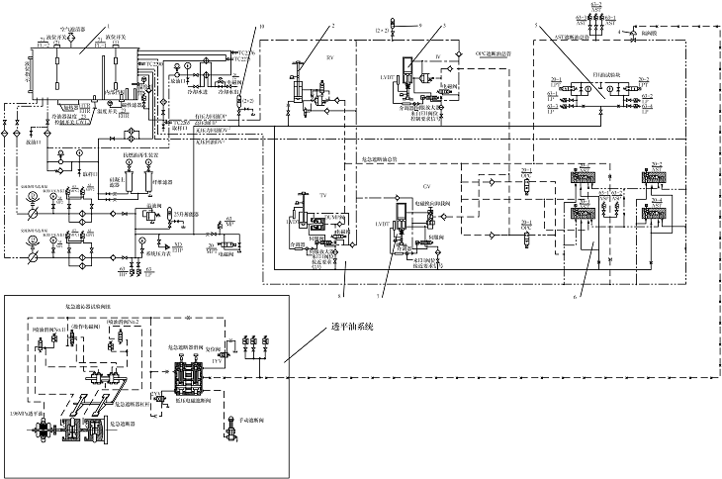
EH油系统图

Slide 11


二、DEH系统功能
DEH-ⅠⅠⅠA具有自动调节、程序控制、监视、保护等功能

Slide 12
1、汽机转速控制
汽机挂闸后，中压主汽门全开，自动状态下，GV控制，高压主汽门全开，有高压调门（GV）和中压调门（IV）控制汽机转速。
2、自动同期控制
汽机转速3000转/分以后，DEH接受自动同期装置指令，将汽机控制到同步转速，准备并网。
3、负荷控制
机组并网后，由GV控制机组负荷。可由功率和调节级压力反馈，组成串级控制系统。
负荷调节是三个回路的串级调节系统，通过对调门的控制来调节机组负荷。三个回路是：
内环调节级压力回路（IMP)，调节器为P5、I5，给定值REF2；
中环回路功率调节回路（MW)，调节器为P4、I4，给定值REF1。
外环转速回路为一次调频（WS)，调节器为1/＆，给定值为REFDMD。
给定值变换过程：
给定值（REFDMD）经一次调频修正后变为功率给定值REF1其值经功率调节器修正后变为调节级 压力给定值REF2，最后经阀门管理变换后变为阀位指令（VP）。在额定工况下，REFDMD、REF1、REF2都为相对值，其相对值都为1 。

Slide 13
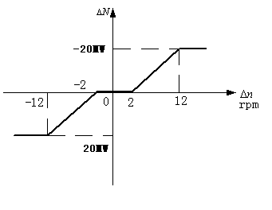
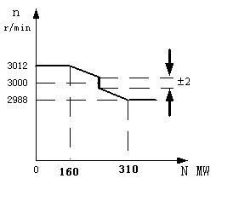
4、一次调频

Slide 14

可根据电网的需要，使机组参与一次调频。不等率可以方便地修改。如不参与一次调频，只需在操作台上按一次调频切除按钮即可。
我厂现在的转速不等率为5%，一次调频的上限为此310MW，下限为160MW，就是在160MW到处310MW间起作用，同时，死区为+/-2转，就是说在2998转和3002转之间，给定值不发生变化，当转速在3002—3012转，对应的给定值减小0—20MW，当汽轮机的转速在2998—2988转时，对应的负荷给定值增加0—20MW。以后可能要根据中调的要求修改这些参数。

Slide 15
5、协调控制
接受CCS负荷指令，控制汽机负荷。机组处于机炉协调控制方式。
6、快速减负荷（RUNBACK)
提供三档减负荷的速率及限制值。使机组在不同辅机故障情况下，快减负荷。
7、主汽压控制
低汽压保护及机调压功能。
8、多阀（顺序阀)控制
提供阀门管理功能，单阀/多阀切换，进行节流调节和喷咀调节。
a)单阀控制。所有高压调门开启方式相同，各阀开度一样，好比一个阀一样，故叫单阀控制。特点：节流调节，全周进汽。
b)多阀控制。调门按预先给定的顺序，依次开启，各调门累加流量呈线性变化，特点：喷咀调节，部分进汽。
一般冷态启动或带基本负荷要求全周进汽，即单阀控制，使汽缸均匀受热，减小热应力。机组带部分负荷，为了提高经济性，要求部分进汽，即多阀控制。可减小节流损失。
c)在阀们切换中，原来的切换时间为120秒，功率波动比较大，经咨询新华公司，将阀切换时间改为300秒，同时投入功率回路，减小阀切换过程中负荷的波动值。
D）为了减小阀切换过程中负荷的波动值，在功率调节器中PID作用很强，在某些工况下，可能造成高调门的大幅波动，为了保护设备，在出现上述情况时， 将功率回路切除，即使功率波动，也不让阀门大幅波动。

Slide 16
9、阀门实验
对每个汽门进行在线阀门实验。
a)主汽门严密性实验
汽轮机未并网，转速大于2950转/分，投入该实验，主汽门全关，调门全开，测定一定时间内转速的下降值。
b)阀门活动实验
机组正常运行时，高，中压主汽门，中压调门基本不动作，为防结垢，造成阀门卡涩，需定期对阀门进行活动实验，阀门活动范围大约10%。

Slide 17
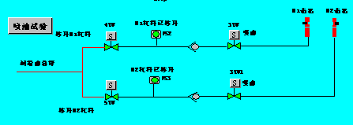
c)喷油实验

Slide 18
该实验投入，用压力油将撞击子推出，实验撞击子的灵活性。
喷油试验的动作过程为，进入喷油试验后，点击杠杆左移按钮，杠杆左移电磁阀动作，使低压透平油进入活塞，使杠杆向左移动，这时检测杠杆左移到位的不是行程，而是压力开关，当压力大于1.6Mpa,PS2亮，认为杠杆已移动到位。这时点击3YV喷油，压力油进入撞击子腔室，靠离心力的作用将撞击子击出，检测撞击子击出是靠撞击子探头，当撞击子击出后离探头的距离小于1mm时才能检测到，大于1mm就可能检测不到。所以，当撞击子没有完全击出，或击出复位后没有完全到位，检测探头检测不到，如果这时就将杠杆复位，可能造成机组跳闸，我厂就发生过一次这样的非计划停运。由于检测杠杆的到位与否也是靠油压来检测的，如果杠杆移动卡涩，压力到了，但杠杆并没完全移到位，如果喷油，也可能造成机组跳闸。建议在做试验时，每一部间隔尽量多停一些时间。

Slide 19
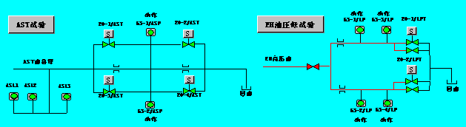
AST试验
和EH油压低试验

Slide 20
该试验检查每个AST电磁阀的可靠性。
AST电磁阀试验
当AST-1或AST-3电磁阀动作，63-1/ASP压力大于9.5Mpa，63-1/ASP压力开关闪烁，当AST-2或AST-4电磁阀动作，63-2/ASP压力小于4.2Mpa，63-2/ASP压力开关闪烁，当EH油泵没启动或没挂闸，63-2/ASP压力开关一直闪烁，建议做试验时，先做AST-1和AST-3，再做AST-2和AST-4，中间时间间隔要大些。
e)EH油压低实验
该实验检查每个EH油压低压力开关动作的可靠性。
在做该试验时，要监视DEH主机保护画面，先做63-1/LP和63-3/LP，待两个开关都复位后，再做63-2/LP和63-4/LP。

Slide 21

10、OPC控制
a) 当机组负荷>30%,油开关跳闸同时出现，关闭高中压调节门。延时3—10秒，转速<3090转/分后复位。
b)任何情况下，只要转速>3090转/分，关闭高中压调节门。转速<3090转/分后恢复。
11、汽轮机自启动（ATC）
ATC是自动透平控制的简称，它的目的是：机组根据当前金属温度或转子热应力决定机组的生速或降速或升降负荷率，自动判断机组当前所处状态，运行人员只需按下ATC按钮后即可由汽轮机自行升速。

Slide 22

三、DEH性能指标
a) 转速控制精度±1r/min
b)甩负荷超调量小于7％
c)不等率： 5%可调
d)迟缓率：≤0.07%

Slide 23
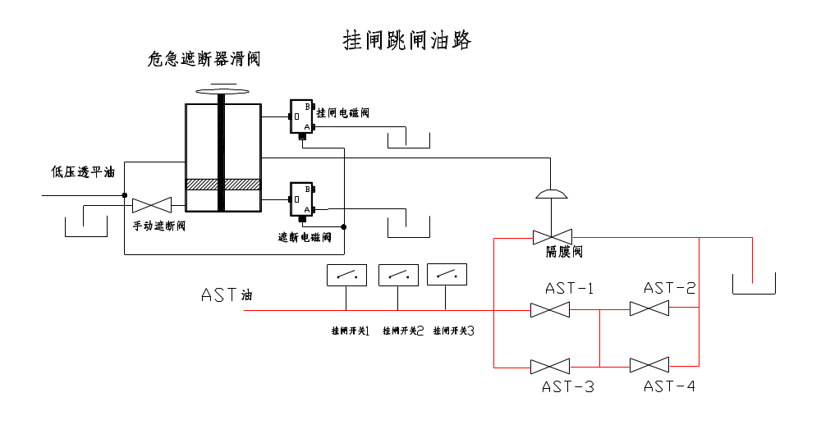

Slide 24
汽轮机的挂闸
挂闸的目的是使危急遮断器、杠杆、隔膜阀、AST电磁阀复位，以建立起低压安全油压和高压安全油压，挂闸分低压油挂闸和高压油挂闸。
低压油挂闸:动作挂闸电磁阀，泄去危急遮断器上部油，使危急遮断器活塞上移，杠杆处于警戒状态。建立低压安全油压。
高压油挂闸：AST电磁阀是带电关闭，失电打开的阀门，当机组挂闸时通过动作四个AST电磁阀继电器，使AST电磁阀带电复位，关闭高压遮断油路中的泄油口。同时油隔膜上部建立起低压安全油，活塞向下移动，关闭另一路AST泄油管，建立起高压安全油。
当我们在DEH画面按动挂闸按钮时，挂闸电磁阀和AST电磁阀同时动作，使危急遮断器杠杆复位，建立低压安全油和高压安全油压。挂闸三个压力开关装在高压遮断油路上，当其压力＞7MPA时，压力开关动作，为保证信号的可靠，挂闸信号采用三取二，有两个开关动作即认为机组挂闸。

Slide 25

汽轮机的跳闸
1、盘上按手动停机按钮或任一汽轮机主保护动作，同时动作跳闸电磁阀和4个AST电磁阀，同时泄去低压和高压安全油。高中压主汽门和高中压调门均关闭，机组跳闸。
2、当按就地手动停机按钮，泄去隔膜阀上部油压，泄去高压安全油。
3、当机械超速保护动作，撞击子击出，危急遮断器滑阀落下，泄去低压安全油泄去隔膜阀上部油压，泄去高压安全油。高中压主汽门和高中压调门均关闭，机组跳闸。

Slide 26
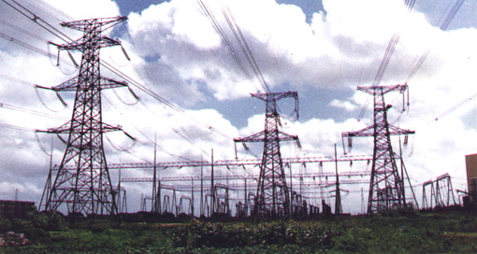
三个概念
给定值（REFDMD）：并网前指转速要达到的值，并网后指功率要达到相当于额定参数下的一个值,它是DEH内部的一根轴线,升速,升负荷等变化都是由给定值的变化而变化,它决定了流量的大小.后一回路的给定值是由前一回路的给定值加上升速率或升负荷率得来的。给定值_{n+1}=给定值_{n}+升速率或升负荷率
流量（FDEM）：它是DEH逻辑中最重要的中间量，高中压调门的开度最终都是由它决定 ，它表征了高中压调门开度的量，并网前FDEM=GVDEM（高调门流量） 并网后FDEM= REFDMD/3
目标值（DEMAND ）： 并网前要达到的转速目标值，并网后，指功率要达到相当于的额定参数下功率的一个值。由运行人员给定，当协调投入后由CCS给定。

Slide 27
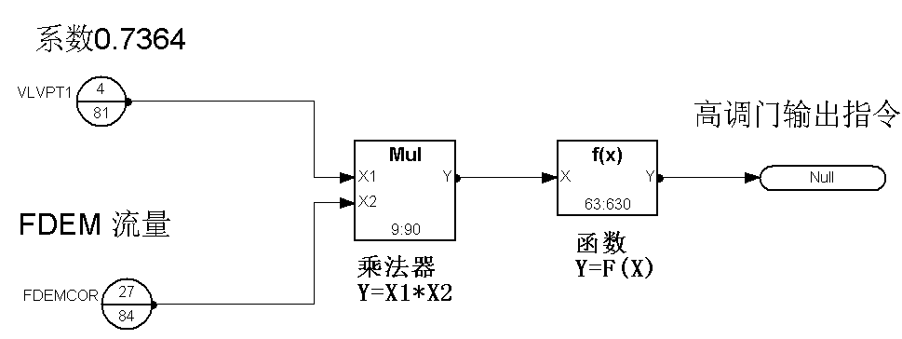
高调门指令开度变化过程
相对中调门来说，高调门的开度指令要比中调门简单，阀门开度指令仅仅是流量FDEM的函数，中间只是对FDEM有微小的修正，函数曲线也不象中调门那么陡，所以高调门不存在调门波的现象。高调门开度10%内是预启阀，调门的进汽量很小。

Slide 28
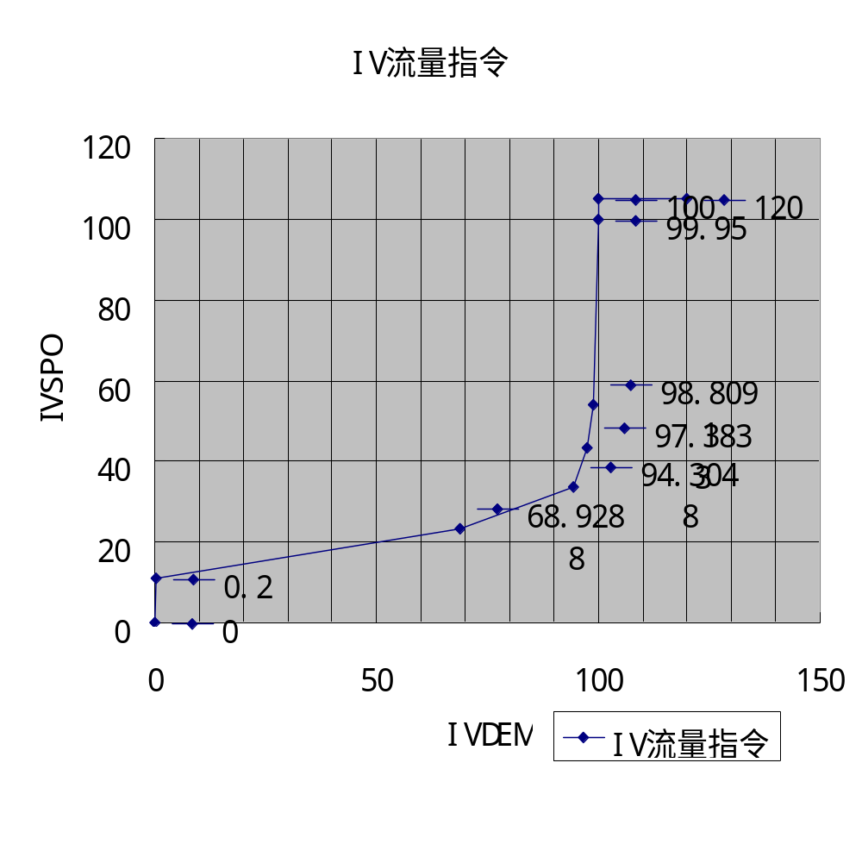
中调门输出指令的产生

Slide 29
中调门输出指令IV1SPO的产生是由IV流量指令（IVDEM）经过函数变换后产生。具体曲线如上：横 坐标X轴为IV流量指令（IVDEM），纵坐标Y轴为中调门输出指令（IV1SPO），由图可见，当IV流量指令（IVDEM）为94.304%以下时，中调门输出指令（IV1SPO）只有33%，当IV流量指令（IVDEM）为98.809%到99.95%时中调门输出指令（IV1SPO）输出从53%突生到100%，故当IV流量指令（IVDEM）在98.809%到99.95%附近变化时，必然引起中调门的大幅摆动。

Slide 30
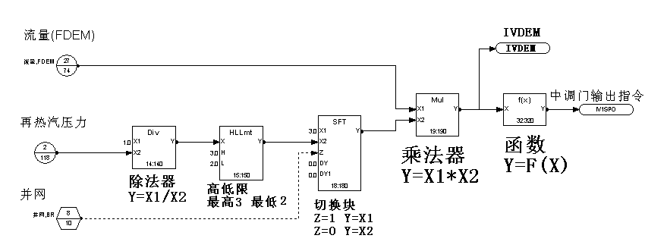
IV流量指令（IVDEM）产生过程
IV流量指令（IVDEM）产生是由再热汽压力和流量（FDEM）共同决定的。

Slide 31

机组并网前：
IV流量指令（IVDEM）：（1 /热再热汽压力）乘以 FDEM，（1 /热再热汽压力）的高限是3，低限是2， 即再热汽压在0.33MPa----0.5 MPa之间时，IV流量指令（IVDEM）为 3 FDEM----2 FDEM，当再热汽压<0.33 MPa时, IV流量指令（IVDEM）为 3 FDEM; 当再热汽压>0.5 MPa时, IV流量指令（IVDEM）为 2 FDEM.
机组并网后：
IV流量指令（IVDEM）为 3 FDEM.
当机组并网前再热汽压力高于0.5 Mpa时，并网过程中IV流量指令（IVDEM）将从2 FDEM直接切换为3FDEM，当FDEM在32附近时，并网时，当3FDEM加上初负荷（CMWINIT），IV流量指令（IVDEM）将超过98.8，引起中调门全开。

Slide 32
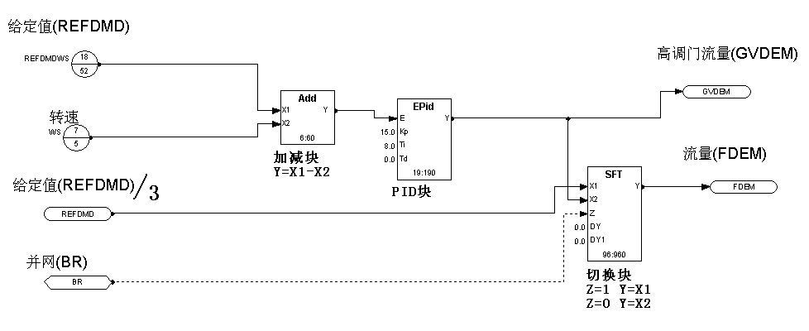
FDEM的产生过程
FDEM为一流量，它表征高，中压调门开度的一个量值，即高，中压调门开度指令最终是由FDEM决定的。

Slide 33
机组并网前升速过程中，FDEM=GVDEM，FDEM是由当时的转速给定值和机组的实际转速的偏差经PID运算，输出GVDEM。为了精确控制机组的转速，该PID块的作用很强，即，当给定值和实际转速稍微出现偏差，引起高中调门开大或关小的作用很强。即FDEM变化在参数不稳定时可能有较大的变化。机组的实际转速是由当时的主汽压和再热汽压参数决定的，由于再热汽压高于0.5 Mpa时，可能造成并网带的初负荷过高，运行规程规定冷态，温态，热态时再热汽压为0.1—0.3Mpa，当再热汽压稳定一个值后，FDEM主要由主汽压决定，即维持一固定的转速，主汽压越高，调门的开度就越小，即FDEM越小。提高主汽压力，降低FDEM，进而降低中调门输出指令（IV1SPO）。
机组并网后，FDEM是由当时机组的给定值决定的，FDEM=1/3 给定值。
由此可见，当转速或功率为一定值时，FDEM与主再热参数，真空成反比，参数越高，FDEM越小。

Slide 34
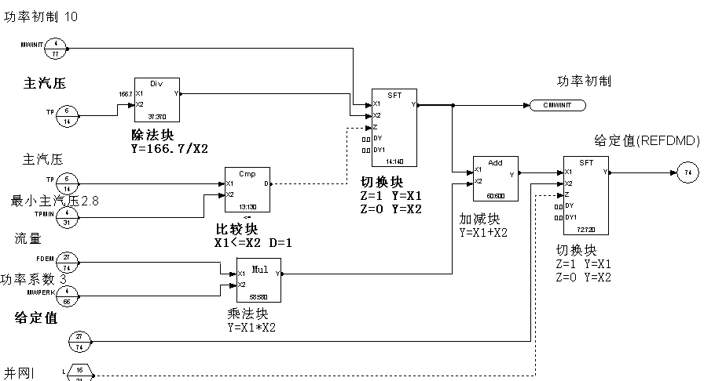
机组并网初负荷产生过程

Slide 35
机组并网过程中，为防止发生逆功率，需在当前的流量基础上增加一个功率初值（CMWINIT），功率初值（CMWINIT）只反映高，中压调门增加开度的一个量，不是机组并网所带的实际初负荷，实际初负荷由当时的再热汽压和主汽压决定。
并网前，当主汽压力<2.8Mpa，功率初值（CMWINIT）为10。当主汽压力>2.8Mpa时，功率初值（CMWINIT）为166.7/主汽压力。
并网过程中，流量（FDEM）的增加的量为：功率初值（CMWINIT）/3。

Slide 36
机组并网过程中调门开度变化
根据#1机组历次启动曲线，当主汽压为5 Mpa左右，再热汽压在0.1—0.2 Mpa左右时，并网前FDEM为27，并网后流量为FDEM+功率初值（CMWINIT）/3，即27+166.7/5 X 1/3=38.1。则IV流量指令（IVDEM）并网前为3X27=81，并网后为114.3，由流量指令曲线可知中调门将瞬间从50%开到100%.而如果此时再热汽压较高，如5月6日#2机并网时再热汽压力为1.77Mpa，则机组并网势必带上较大的初负荷（78MW）。如果不让中调门在并网过程中全开，可提高主汽压力，使并网后的IV流量指令（IVDEM）低于98.8。

Slide 38

机组冲转升速及容易出现的问题
机组冲转升速和在3000转定速过程中，容易出现中调门大幅波动的现象
当机组具备挂闸条件，操作员在DEH画面中操作挂闸按钮，机组挂闸，中压主汽门全开，再按GV控制按钮，高压主汽门全开，键入目标值，键入升速率，按动“GO”按纽，机组开始冲转，升速。
此时键入的目标值为目标转速，按动“GO”按钮后，给定值由0向目标值趋进，速度由键入的升速率决定（0—300转/分），当转速在临界区内，升速率DEH内部置为300转/分， 当前的给定值为上个回路的给定值加上升速率
给定值_{n+1}=给定值_{n}+升速率或升负荷率

Slide 39
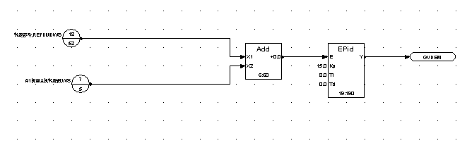
机组冲转升速和在3000转定速过程中，容易出现中调门大幅波动的现象
由上图可以看出，GVDEM是由当前的转速和当前的转速给定值偏差的PID控制输出决定的 ，为了保证机组转速快速达到给定值，此比例积分作用很强，当GVDEM达到32.9附近时，如增加0.4，就可能使中调门输出从53%升至100%。由于在升速过程中，本来转速就在不断变化，它对锅炉所需能量也不断变化，主汽压或再热汽压也很难维持一个很稳定的值，因此，GVDEM也很容易在32.9附近波动。为了不使中调门波动，可适当提高主再热汽参数，使FDEM适当降低，进而降低IVDEM。

Slide 40

为了使运行人员清楚看到IVDEM，在DEH的“阀位”画面上增加的“汽轮机并网初负荷报警”画面，画面上部为并网前中调门流量IVDEM，分三个区，安全区，临界区，波动区，曲线在安全区内比较安全，中调门不会波动，当曲线进入临界区后这时要设法调整参数，可适当提高主再热汽参数，使FDEM适当降低，进而降低IVDEM，不要使曲线进入波动区。当曲线进入波动区后，中调门将大幅波动。同时画面上还有“主再热汽压不匹配，中调门可能波动的报警”，当IVDEM大于97时报警，提醒运行人员注意，无报警时隐含。如果转速到达3000转/分后，如果主再热汽参数不稳定，也可能使中调门波动。
运行中应使使IVDEM进入安全区，如果此时参数不允许，也可考虑降低参数，使中调门全开。

Slide 41
机组的并网过程及容易出现的问题
机组启动并网过程中，所带的初始负荷过高。
根据#1、#2机组历次启动曲线，中调门在并网过程中全开。当主汽压为5 Mpa左右，再热汽压在0.1—0.2 Mpa左右时，并网前FDEM为27，并网后流量为FDEM+功率初值（CMWINIT）/3，即27+166.7/5 X 1/3=38.1。则IV流量指令（IVDEM）并网前为3X27=81，并网后为114.3，由流量指令曲线可知中调门将瞬间从50%开到100%。并网时，如再热汽压力高。如2003年5月6日#2机并网时再热汽压力为1.77Mpa，并网瞬间带了78MW的负荷。根据并网过程中所带初始负荷过高，建议做好如下操作：

Slide 42
1、并网前一定要注意再热汽压力。根据汽轮机运行规程规定，汽轮机在冷态，温态，热态，极热态启动过程中规定的再热汽压力限值，如果再热汽压力高于规定的限值，并且根据计算并网时将造成中调门全开，则发出 “主，再热汽压力不匹配”报警，提醒运行人员降低再热汽压力或提高主汽压力达到规定的限值
不同启动状态要求再热汽压限值如下：
机组启动状态
冷态
温态
热态
极热态
高压内缸上内壁温 ℃
<150
150-300
300-400
>400
要求再热汽压限值 Mpa
0.1-0.2
0.1-0.2
0.1-0.3
<2
2、并网前，应注意并网后中调门开度的变化。根据当时的流量FDEM，主汽压力值计算出并网后的流量FDEM，进而计算出IV流量指令（IVDEM），并网后中调门的开度。如果IV流量指令（IVDEM）超过98.8，则并网时将造成中调门全开，发出“并网过程中中调门会全开”报警，提醒运行人员，。如果此时再热汽压力低，即使并网时将造成中调门全开，也不会造成机组带较高的初负荷。运行人员也可提高主汽压力，将计算出的并网后的IV流量指令（IVDEM）降低到98.8以下，按当时的工况并网，也不会造成中调门全开。
3、在DEH“阀位”画面上增加的“汽轮机并网初负荷报警”的画面，画面下部的曲线为由当前工况下计算出的如果此时进行并网，并网后中调门的开度，也是分三个区，安全区，临界区，波动区，目的是给运行人员一个参考，提前预知中调门并网后的开度。

Slide 43
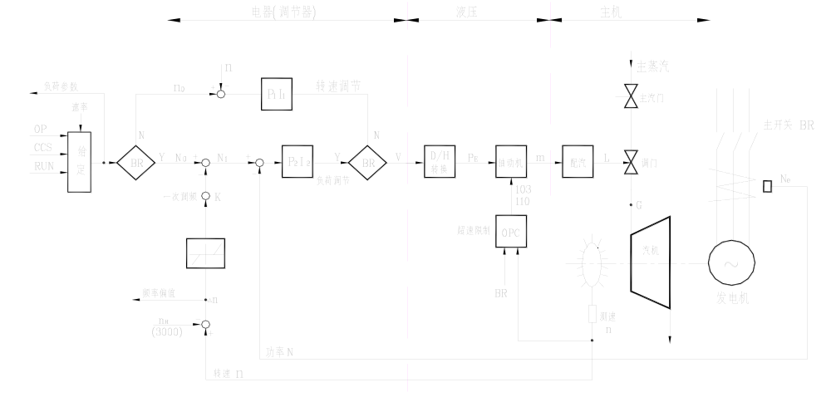
一次调频原理图

Slide 44

机组并网后的进程及容易出现的问题
1、机组发生逆功率
由图可知,机组并网后调门的流量（FDEM）由给定值（REFDMD）决定,由于并网后的参数较低,给定值可能较高,阀门的开度也不小，而此时的功率偏小，这时可适当提高蒸汽参数加负荷,也可增加目标值,开大调门提高当前负荷,不要认为给定值太大而减小目标值,这有可能造成发电机逆功率.同时由于各高调门在开度10%内,进入汽轮机的蒸汽量很小,造成所带负荷偏低,可适当提高主再热蒸汽参数和开大阀门增加负荷.

Slide 45

机组并网后的进程及容易出现的问题
2、高调门开到10%时开不动
在今年8月29日启动过程中，高调门开到10%时开不动，当时的目标值和给定值已经升上去，高调门的开度指令在增加，而高调门的开度基本不变。当时的主汽压力在16Mpa左右,高调门10%的开度只是预启阀刚开，高压主汽门已全开，高调门前后差压比较大，造成高调门开不动。这时应将目标值降低，使高调门的指令和反馈一致，避免高调门突然开大，造成主汽压力大幅降低，突然带大负荷。可适当打开高旁，降低主汽压。

Slide 46
总结
目标值（DEMAND）、给定值（REFDMD）、流量（FDEM）都是反应高、中压调门开度的一个量，当转速或功率一定时，它们与蒸汽参数成反比。就是汽轮机需要的能量一定时，参数越高，调门的开度就越小，给定值（REFDMD）、流量（FDEM）也就越小。中调门大幅波动是因为当时的流量（FDEM）指令进入拐点，可提高蒸汽参数避开该区域，并网时初负荷过高是因为再热汽压力过高和中调门全开造成的，按运行规程保证再热汽压力不超过规定值即可保证初负荷不会过高。主要是要理解给定值（REFDMD）、流量（FDEM）的含义，高中调门开度的变化过程，对我们今后的操作能提供一些帮助。谢谢大家！

